Slide 1
DMAI HW2
P76071200 馬崇堯

Slide 2
開發環境與套件
開發語言:python 3
IDE : Jupyter notebook
Deep Learning 套件 : Keras 2.2.4
相關套件 : scikit-learn 0.20.3, numpy 1.16.3

Slide 3
資料前處理
1.產生訓練資料
額外寫在train_generator.ipynb中
三位數加減法一共有1000*1000*2=2000000種
產生training data並包含上述所有狀況
再將training data做one hot encoding並轉成numpy array存起來
2.產生測試資料
從training data 中隨機抽取1000種出來當作測試
3.此測試資料包含在訓練資料中並且未特地存訓練資料中移除

Slide 4
模型建置與訓練
1.使用numpy將訓練資料讀入
2.建置模型
使用Keras來開發模型，因為Keras有快速且方便開發的特性
使用Kears中的Sequential modeling的模型架構
3.模型挑選(1)-全連接層
原先使用5層純粹的Dense並搭配Relu來做為模型主要的layer
因為輸入的資料再轉成one hot encode的過程每筆訓練資料會轉成一個矩陣，所以輸入之後須馬上使用Flatten來將矩陣轉成向量來運算
最後output必須為52維的向量才能再使用reshape將資料轉回矩陣來做loss的比對並更新模型參數
模型中定義20%的訓練資料來做訓練時的validate並且使用shuffle來確保每次不會都學到相似的東西
最後將模型依每次訓練完當下的時間儲存起來

Slide 5
模型建置與訓練
3.模型挑選(1)-全連接層
使用flatten再用dense訓練會導致資訊混亂以至於都學不到東西
結果accuracy不足5%
4.模型挑選(1)-序列模型LSTM
有先後順序的字串較適合使用RNN系列的sequential mode來解，在此使用LSTM
將每個字元(數字或符號)依序餵入LSTM中
再將output的vector 使用Repeatvector 複製成4份vector來個別學output的4個符號
再將4個vector送進下一個LSTM中學習，並設定return_sequences=True確保後續dense input的維度正確
後續就多層dense並在最後一層的activate function選用softmax來符合分類問題

Slide 6
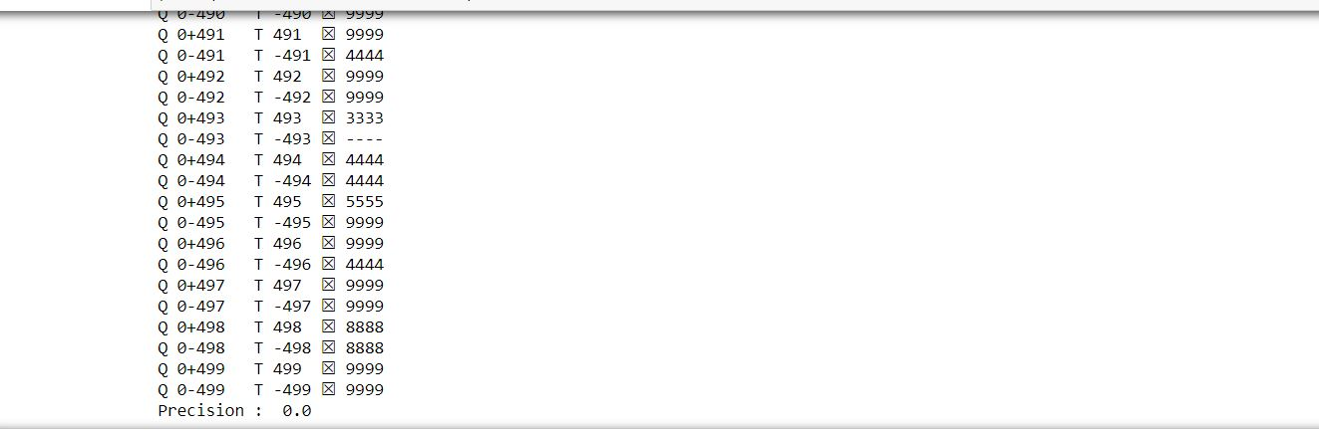
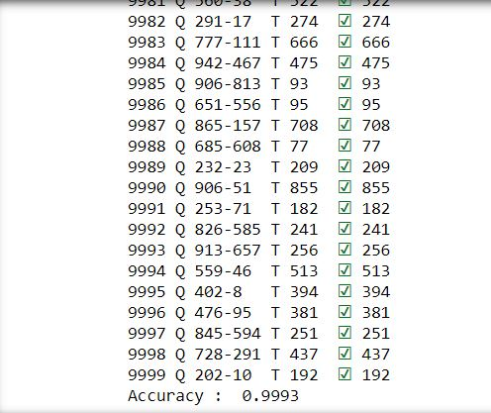
模型訓練過程
1.模型選用
純粹dense以及使用flatten的模型基本上學不到任何東西
下圖為dense和lstm的accuracy比較

Slide 7
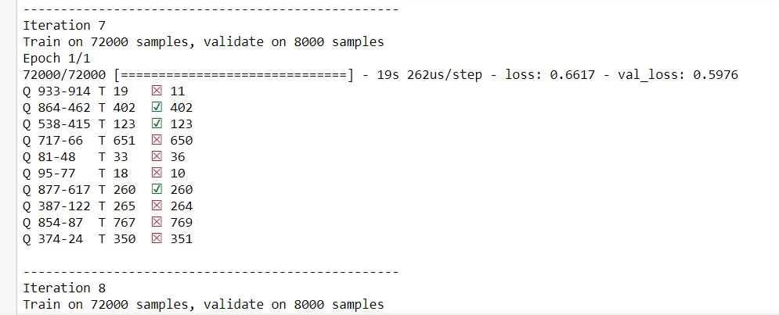
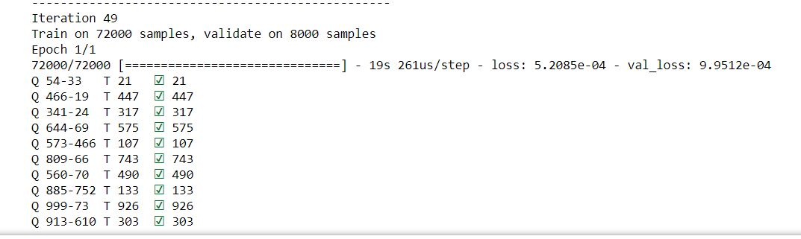
模型訓練過程
2.Epoch
一開始的epoch錯誤率高，隨著訓練代數越多準確率越高
但是純dense模型會遇到模型的loss不動且output都同樣的情形發生，不知是否為梯度爆炸導致
下圖為LSTM第7個epoch和第49個epoch

Slide 8
模型結果測試
1.(Adder_Subtractor)使用numpy將測試資料讀入
2.評估模型
(Adder_Subtractor)選用MSE分數來評估預測相似的程度
(Adder_Subtractor)再選用Precision來評估最終的答對率
(Adder_Subtractor)使用Keras中的predict_classes來做one hot的分類問題
(Adder_Subtractor, Adder, Subtractor)使用keras本身的model.evluate來做評估

